Slide 1
PLANIFICACIÓN CLASES VIRTUALES SEMANA N° 21 RETROALIMENTACIÓN FECHA : 17 al 21 de agosto 2020.
Colegio Jean Piaget
Mi escuela, un lugar para aprender y crecer en un ambiente saludable

Slide 2
 | Lenguaje y Comunicación / 5 AÑO A
NOMBRE DEL PROFESOR/A | Ximena Gallardo M.
EDUCADORA DIFERENCIAL | Estrella Letelier.
OBJETIVO DE APRENDIZAJE PRIORIZACIÓN NIVEL 1 | OA3 Leer y familiarizarse con un amplio repertorio de literatura para aumentar su conocimiento del mundo, desarrollar su imaginación y reconocer su valor social y cultural; por ejemplo: poemas, cuentos folclóricos y de autor, fábulas, leyendas, mitos, novelas, historietas, otros OA4 Analizar aspectos relevantes de narraciones leídas para profundizar su comprensión: interpretando el lenguaje figurado presente en el texto. INDICADORES OA3 Relacionan situaciones de la vida cotidiana con personajes o acciones de los textos leídos en clases o independientemente. OA4 Explican, oralmente o por escrito, expresiones de un texto leído que usen lenguaje figurado.
INDICADORES DE EVALUACIÓN PARA OA | INDICADORES OA3 Relacionan situaciones de la vida cotidiana con personajes o acciones de los textos leídos en clases o independientemente. OA4 Explican, oralmente o por escrito, expresiones de un texto leído que usen lenguaje figurado.
CONTENIDO /HABILIDADES | Lenguaje poético / leer –analizar – relacionar – explicar
OBJETIVO DE LA CLASE | Retroalimentar los contenidos del lenguaje figurado más descendidos en la Evaluación Formativa.
EVALUACIÓN | Responder ticket de salida y enviar a ximena.gallardo@colegio-jeanpiaget.cl ENVIAR FOTOGRAFÍA POR WSP 56- 964519597 Fecha el día viernes 21 de agosto.

Slide 3
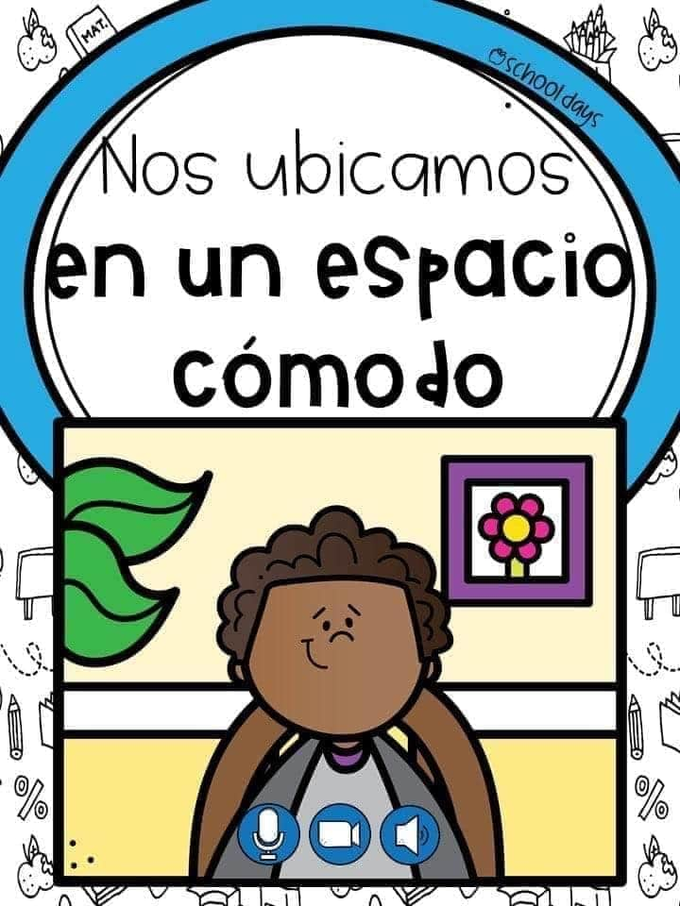

Slide 7
¿Qué imágenes te imaginas?

Slide 8
Activando mis aprendizajes

Slide 9
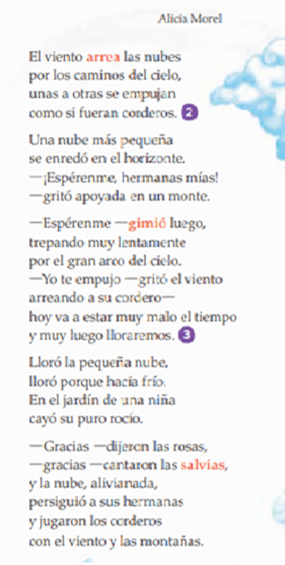

Slide 10
4.- ¿Por qué la nube se siente aliviada al final del poema?
A) Porque jugó a los corderos en la montaña
B) Porque el viento la ayuda a llegar a destino
C) Porque logró sentirse tranquila llorando.
D) Porque sus lágrimas alegraron a las flores
En esta pregunta debías fijarte en la última estrofa, donde las flores expresan alegría y gratitud con la nube.
Las otras alternativas no reflejan el sentimiento de alivio de la nube, por haber ayudado a alguien en el poema.

Slide 11
5.- el verso “Yo te empujo_ grito él viento” ¿Cuál es la figura literaria que puedes reconocer?
A) Metáfora
B) Personificación
C) Comparación
D) Hipérbole
En esta pregunta, debías identificar una figura literaria, conocida en clase-
Esta figura literaria : que consiste en atribuir a los seres inanimados características y cualidades propias de los seres animados, animales o cosas.
Ejemplo: cuando el verso dice yo te empujo (grita el viento) característica de los humana /gritar . Empujar)
Las otras respuestas son también figuras literarias pero que aún no hemos trabajado en ellas.

Slide 12
7. ¿Por qué crees tú, que el autor utiliza las figuras literarias, en su poema?
A) Para embellecer el lenguaje .
B) Para que sea más difícil de entender.
C) Por que el autor es muy imaginativo
D) Los ignoraban y no escuchaban.
La respuestas correcta era que el autor de acuerdo a las características del lenguaje poético utiliza las figuras literarias para embellecer el lenguaje de manera que se sienta de forma especial.
Las otras alternativas no aluden alas características del lenguaje poético.

Slide 13
8. ¿Qué acciones del poema, has podido observar en el cielo?
A) Que las nubes se mueven.
B) Imaginarte distintas figuras en las nubes
C) Ver como lloran las nubes
D) Alternativas A y B
Debías recordar y relacionar experiencias personales con el tema del poema, comúnmente vemos moverse las nubes y también algunos suelen ver imágenes en ellas.

Slide 14
9. ¿Qué quiere explicar la siguiente figura literaria? "el viento arrea las nubes" Recuerda escribir con respuesta completa.
______________________________________________________________________________________________________________________________
1.- Se esperaba que explicaras la figura literarias que se encontraba en el verso «el viento arrea las nubes «a partir de las características de la personificación.

Slide 15
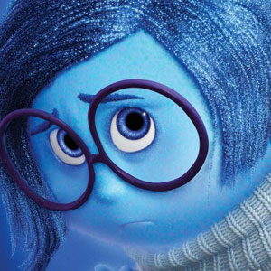
10. ¿Qué emociones o sentimientos sientes hoy, producto de esta pandemia?
Esta respuesta era libre, se esperaba que pudieran reconocer emociones y sentimientos relaciónalo con la situación pandémica que estamos viviendo.

Slide 16
TICKET DE SALIDA
Lenguaje y Comunicación
SEMANA 21
Nombre: _______________________________________
Define lo que quiere expresar la figura literaria de la personificación en un poema.
________________________________________________________________________________________________________________________________________________
2) Explica que quiere decir la siguiente figura literarias:
La abeja charlaba con la hormiga.
_______________________________________________________________________
Los árboles susurraban con el viento.
_______________________________________________________________________
Los árboles veían todo lo que sucedía en el bosque y lo comentaban con los animales
Enviar fotografía de este ticket de salida al:
Correo: ximena.gallardo@colegio-jeanpiaget.cl

